Slide 1
Электрические аппараты ручного управления
Рубильники Пакетные выключатели Переключатели Кнопки управления
УО «ГГПТЛ»
преподаватель Шандрак Валерий Павлович

Slide 2
РУБИЛЬНИКИ

Slide 3
Рубильник с боковой рукояткой

Slide 4
Рубильник-переключатель

Slide 5
Ящик рубильник-предохранитель

Slide 6
Рубильник в распределительном шкафу

Slide 7
Корпус

Slide 8
Вал

Slide 9
Ножи

Slide 10
Губки

Slide 11
Скоба

Slide 12
Рукоятка

Slide 13
Шпилька

Slide 14
Пружина

Slide 15
Держатель рукоятки

Slide 16
ПАКЕТНЫЕ ВЫКЛЮЧАТЕЛИ

Slide 17
Общий вид

Slide 18
Основание

Slide 19
Валик

Slide 20
Подвижный контакт

Slide 21
Неподвижный контакт

Slide 22
Основание пакета

Slide 23
Пружина с рукояткой

Slide 24
Фиксатор

Slide 25
Шайба

Slide 26
ПЕРЕКЛЮЧАТЕЛИ

Slide 27
Универсальный переключатель

Slide 28
Контроллер

Slide 29
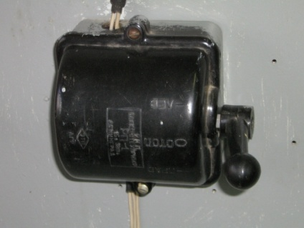
Реверсивный переключатель

Slide 30
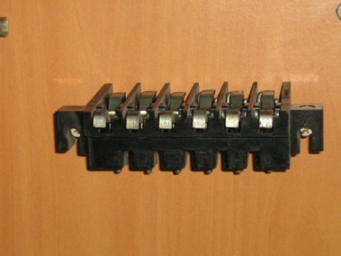
Основание

Slide 31
Кулачок и контакты

Slide 32
Контакты, пружина, держатель

Slide 33
КНОПКИ УПРАВЛЕНИЯ

Slide 34
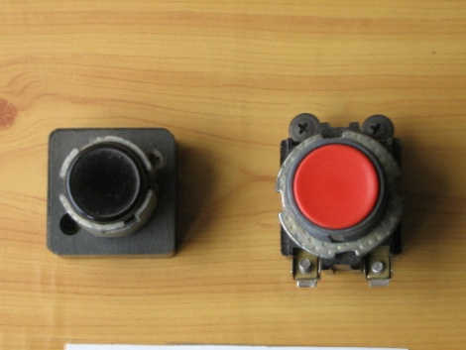
Кнопки управления

Slide 35
Однокнопочный пост

Slide 36
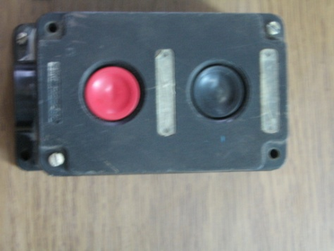
Двухкнопочная станция

Slide 37
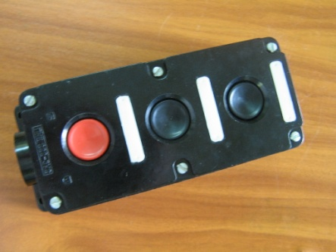
Трехкнопочная станция

Slide 38
Четырехкнопочный пульт

Slide 39
КОРПУС

Slide 40
Основание и контакты

Slide 41
Толкатели

Slide 42
Пружины

